Slide 1
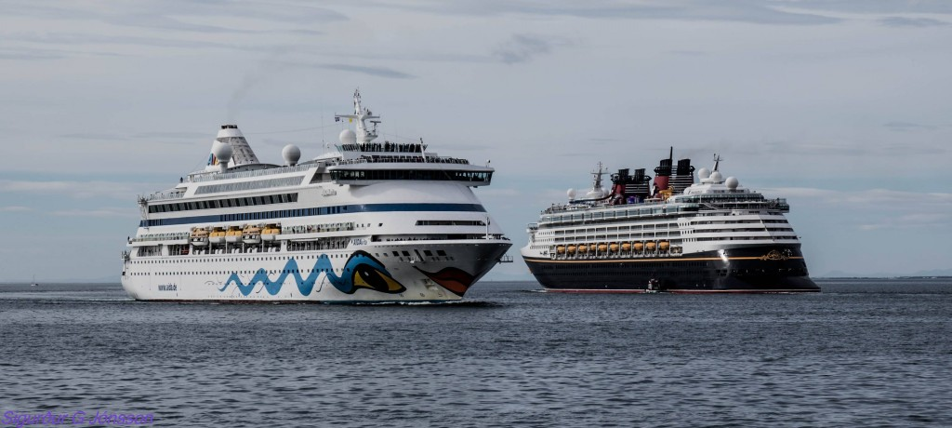
Viðbragðsáætlanir
Starfsmannafundur 24.maí 2017
Hallur Árnason
Notes:
Forvarnir - aðalmálið

Slide 2
Yfirlit
Viðbragðsáætlanir
Hafnarvernd. Verndaráætlanir hafna og hafnaraðstaða
Viðbragðsáætlun vegna sjóslysa fyrir farþegaskip við hafnir höfuðborgarsvæðisins
Viðbragðsáætlun vegna bráðamengunar innan hafnarsvæða Faxaflóahafna
Viðbragðsáætlun sóttvarna fyrir hafnir og skip – Landáætlun
112 Bjargir
Aðgerðastjórn

Slide 3
Áætlun vegna hafnarverndar
Áhættumat, verndaráætlanir fyrir hafnir og hafnaraðstöður
Gögnin eru með takmarkað aðgengi (verndarfulltrúar)
Öryggishandbók aðgengileg
Verndaráætlanir eru í endurskoðun.

Slide 4
Áætlun vegna sjóslysa
Viðbragðsáætlun vegna sjóslysa fyrir farþegaskip við hafnir höfuðborgarsvæðisins
Aðgengileg á vefnum
Útgefin í maí 2016
Æfingar fyrirhugaðar

Slide 5
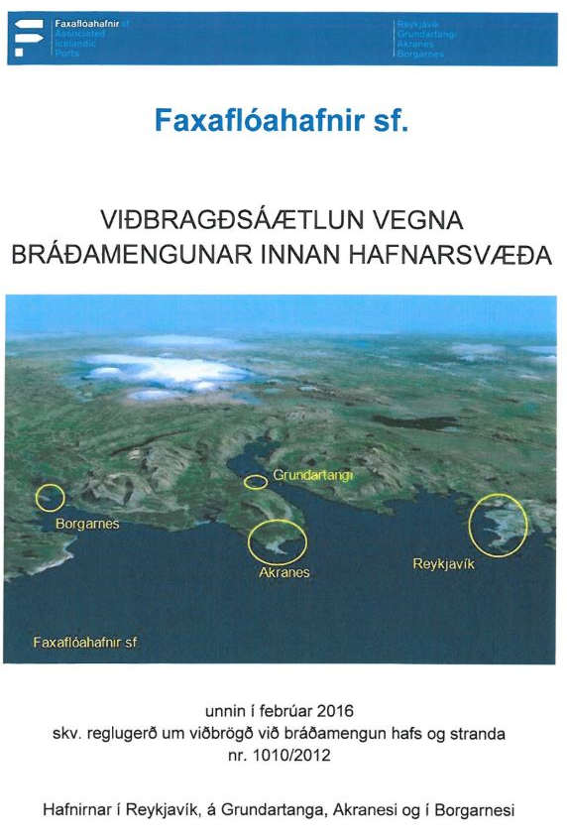
Áætlun vegna bráðamengunar
Viðbragðsáætlun vegna bráðamengunar innan hafnarsvæða Faxaflóahafna
Aðgengileg á vefnum
Útgefin í mars 2016
Uppfærð árlega

Slide 6
Áætlun vegna sóttvarna
Viðbragðsáætlun sóttvarna fyrir hafnir og skip – Landáætlun
Aðgengileg á vefnum
Útgefin í janúar 2017
Verður uppfærð árlega
Æfing fyrirhuguð í haust

Slide 7
112 samvinna

Slide 8
112 Bjargir (á vef)

Slide 9
112 Bjargir (á vef)
Viðhald gagna til Neyðarlínu

Slide 10
Aðgerðastjórn höfuðborgarsvæðisins

Slide 11
Aðgerðarými

Slide 12
Aðilar
Slökkvilið höfuðborgarsvæðisins
Slökkvilið, sjúkraflutningar, sveitarfélögin
Lögreglan á höfuðborgarsvæðinu
Löggæsla, leit og björgun, almannavarnaástand
Landsspítali háskólasjúkrahús
Heilbrigðisgeirinn, áfallahjálp
Slysavarnafélagið Landsbjörg
Svæðisstjórn, svæði 1
Rauði krossinn
Deildir á höfuðborgarsvæðinu

Slide 13
Aðrir aðilar
Neyðarlínan
Fjarskiptamiðstöðin
Landhelgisgæslan
Sveitarfélögin
Isavia
Faxaflóahafnir
Einkaaðilar, samfélagið o.s.f.

Slide 14
Takk fyrir
Hallur Árnason

